Slide 1
七年级上册
Starter Unit 1
Good morning.
第1课时
WWW.PPT818.COM

Slide 2
学习目标
1. 学会打招呼的用语:
Hello! / Good morning! / Good afternoon! / Good evening!
2. 识别和掌握八个人名:
Alice, Bob, Cindy, Dale, Eric, Frank, Grace, Helen

Slide 3
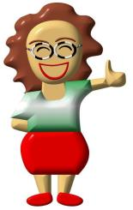
新课导入
Class begins.
Stand up, please.

Slide 4
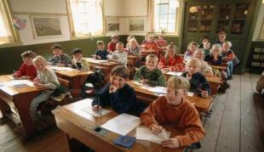
新课导入
Good morning, class!
Good morning, Miss ---!
Mr ---!

Slide 5
新课导入
Sit down, please.

Slide 6
新课导入
Thank you!

Slide 7
自主学习
1. 听、跟读Sarter Unit 1 Good morning 1a的句子三至五遍。
2. 通过参考单词表中第一单元单词，理解1a-1d的意思
3. 读句子：Hello! / Good morning! / Good afternoon! / Good evening!

Slide 8
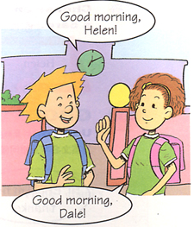
自主反馈
Can you read ?
Good morning, Helen!
Good morning, Dale!

Slide 9
自主反馈
Hello, Mike.
Hello, Linda.

Slide 10
自主反馈
Hi, Li Mei.
Hi, Wu Lei.

Slide 11
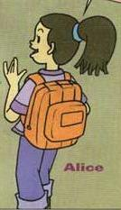
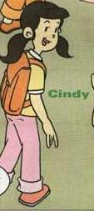
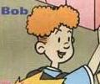
自主反馈
Alice
Cindy
Grace
Helen
Frank
Bob
Dale
Eric

Slide 12
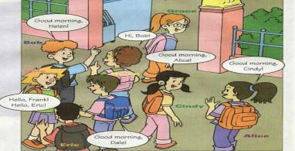
分组活动
Act !小组展示
1 组
2 组
3 组
4 组

Slide 13
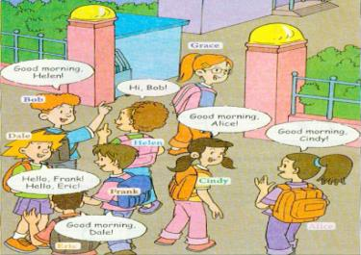
新课学习
Write down the names in the picture.
Boy’s name:
___________
___________
Bob Dale
Eric Frank
Girl’s name:
___________
___________
Alice Cindy
Helen Grace

Slide 14
新课学习
1b.Listen and repeat.
Hi, Bob!
Good morning, Helen!
Good morning, Cindy!
Good morning, Alice!
Good morning, Dale!
Hello, Frank!
Hello, Eric!

Slide 15
新课学习
1c.Practice the conversations in the picture.
Hi, Bob!
Good morning, Helen!
Good morning, Cindy!
Good morning, Alice!
Good morning, Dale!
Hello, Frank!
Hello, Eric!

Slide 16
分组活动
小组展示
Then greet your partner.
1 组
2 组
3 组
4 组
…
…
Hello!
Hi!
Good morning!

Slide 17
新课学习
2a.Listen and repeat.
A a B b C c D d E e F f G g H h
A a B b C c D d E e F f G g H h

Slide 18
新课学习
2bListen and number the letters you hear [1-8].
h a e g
d b c f
8
1
5
7
4
2
3
6

Slide 19
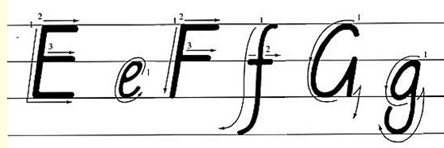
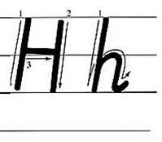
新课学习
2c.Look and copy.

Slide 20
新课学习
2d.Write the missing big letter or small letter for each pair.
g
A
c
F
h
D
b
E

Slide 21
新课学习

Slide 22
新课学习
2e.Talk about what these letters mean.
HB
CD
BBC

Slide 23
新课学习
What do they stand for?
HB
铅笔芯硬度 黑硬（hard black）
英国广播公司
（British Broadcast Corporation）
BBC
CD
光盘 (compact disk)

Slide 24
分组活动
分组讨论
1 组
2 组
3 组
4 组
1.英语中字母的大小写在格式、笔画等方面应注意哪些？
2.在日常生活中，遇到过哪些英文字母？

Slide 25
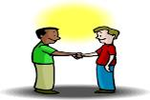
课堂总结
1、good morning, 常用于早晨或上午（中午12点之前）向他人问候。如果对方是我们熟悉的人，还可以说：“Morning!”。当然，还可以用“Hello!”或“Hi!”来打招呼。回答时，可以重复对方的话，也可以向其进行问候。在不同的

Slide 26
课堂总结
时间段，还可以说：
Good afternoon! 下午好！
Good evening! 晚上好！
2、hello是人们见面时常用的问候语，有时为了引起对方注意也用hello, 意为“喂”、“你好”。hi可与之互换，不过，hi比hello更常用，显得更亲近、随和。它们都用于口语，使用时不受时间的限制

Slide 27
课堂总结
3、How are you? 是英美国家较熟悉的人之间见面时常用的问候语，但并不是想深入交谈某人的健康状况，只是一种礼貌的问候方式，常见的答语为：Fine, thank you. / Very well. ( I’m OK. / I’m all right. ) thank you./ Thanks.
出于礼貌并常加上一句And you? （你呢？）来询问对方。这时，可以用：I’m fine, too./ Fine, too./ Not (too) bad, thank you.等作答。

Slide 28
随堂检测
在线完成101智慧课堂上Starter Unit 1 Good morning-Period 1 随堂测试！

Slide 29
作业布置
1.主题讨论：写出你所知道的见面打招呼的用语在101云课堂发布主题讨论:
2. 课下练习用英语问候你的朋友们。
3.背诵字母Aa到Hh。
4.预习Start Unit 1 Period 2的导学案。

